Slide 1
Краткосрочный, творческий познавательный проект
«Сюжетно-ролевая игра-
это весело»
Выполнила: воспитатель Доокур.А.Д.

Slide 2
Цель проекта: Обогащать игровой опыт. Расширять сюжет игры.
Подводить к созданию собственных игровых замыслов.
Задачи:
Воспитывать интерес к игре.
Закрепить представление детей о профессиях.
Развивать сюжет на основе знаний, полученных при восприятии окружающего.
Упражнять в распределении ролей, подготавливать условия игры.
Формировать правильные взаимоотношения детей в коллективе.

Slide 3
Тип проекта: творческий, познавательный.
Участники проекта: воспитатель и дети.
Актуальность:
Сюжетно- ролевые игры- самая привлекательная деятельность для детей, ребенок в процессе игры ощущает свободу и в действиях и в отношениях и в суждениях. Ролевая игра позволяет развивать творческие способности детей, их фантазию и артистизм, учит вживаться в образ того или иного персонажа, играть определенную роль. В сюжетно-ролевой игре успешно развиваются личность ребенка, его интеллект, воля, воображение и общительность, но самое главное, эта деятельность порождает стремление к самореализации, самовыражению.

Slide 4
Формы реализации проекта:
Информационно- познавательные беседы.
Речевые игры.
Чтение художественной литературы.
Подготовка атрибутов к игре.
Предполагаемый результат:
Объединение коллектива.
Расширению знаний о труде взрослых.
Развитие связной речи, обогащения словаря.
Повышения уровня развития сюжетно- ролевой игры детей дошкольного возраста.

Slide 5
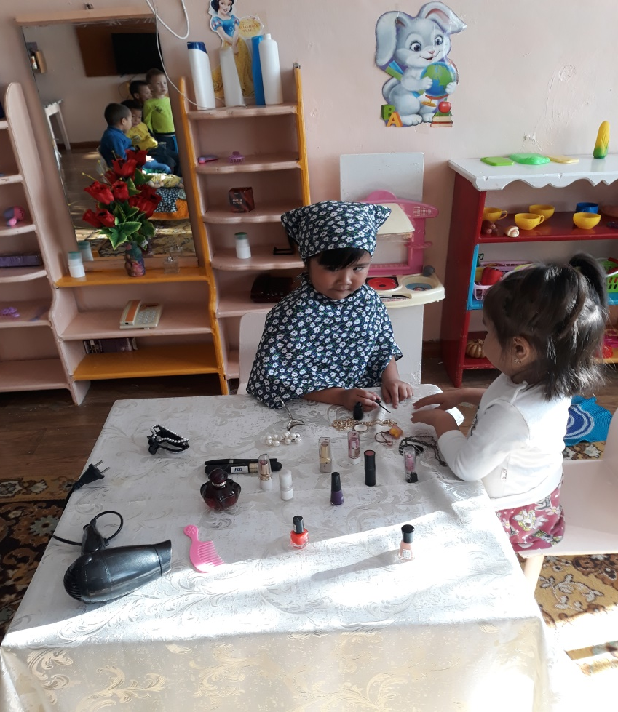
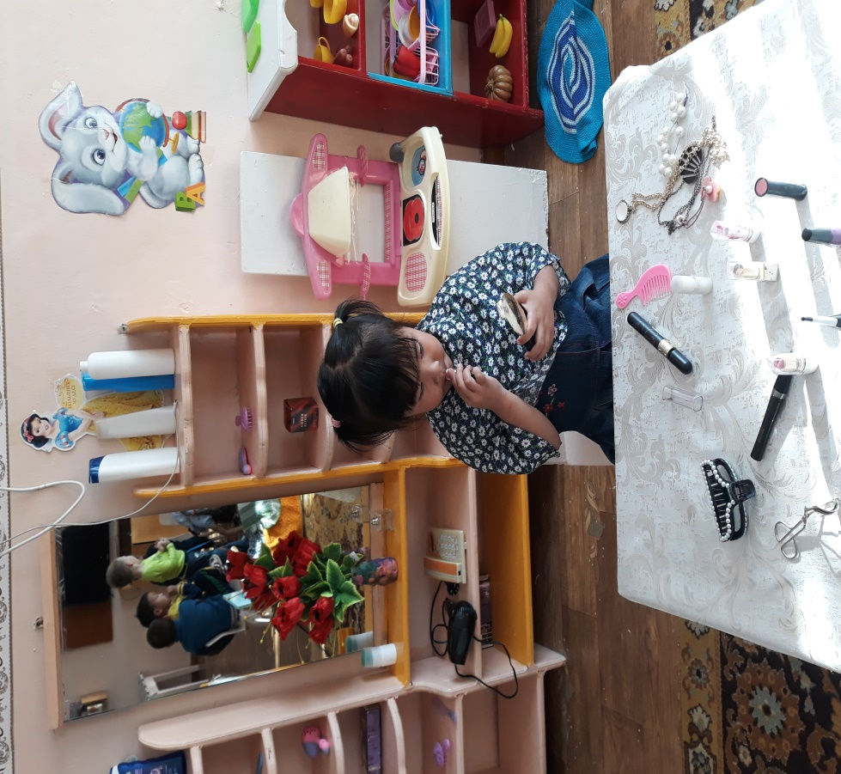
Салон красоты

Slide 6
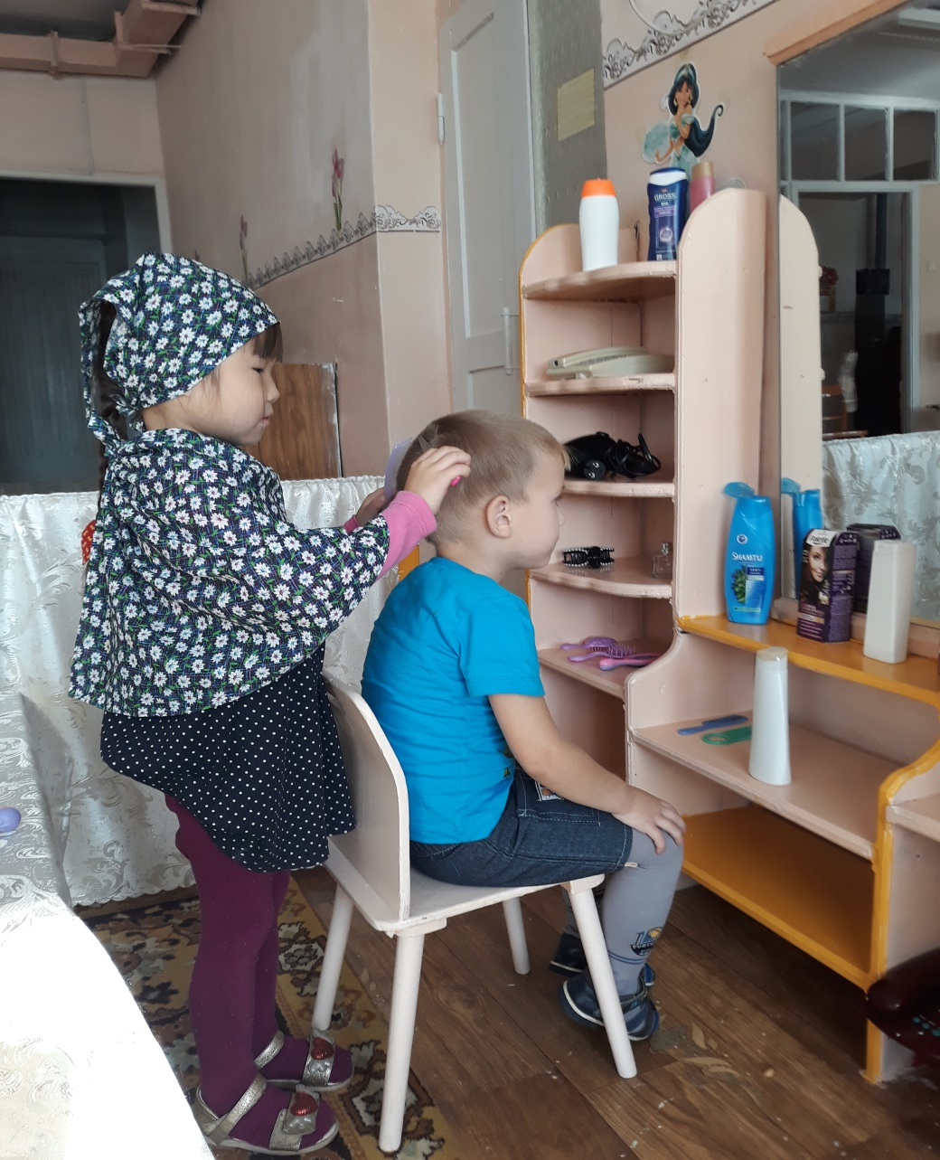
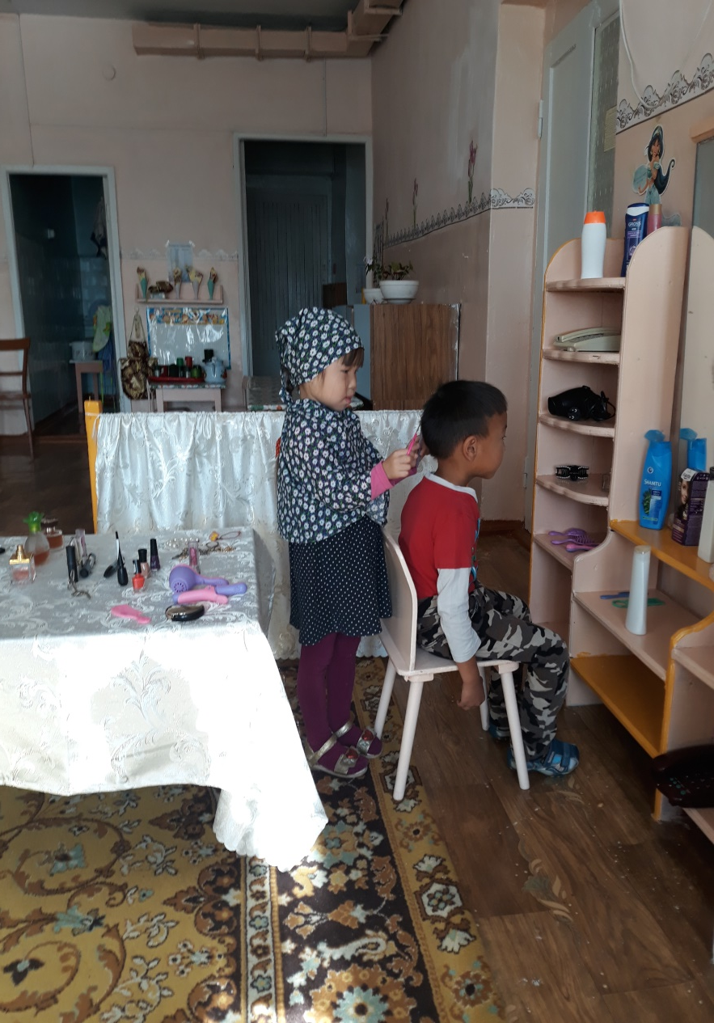

Slide 7
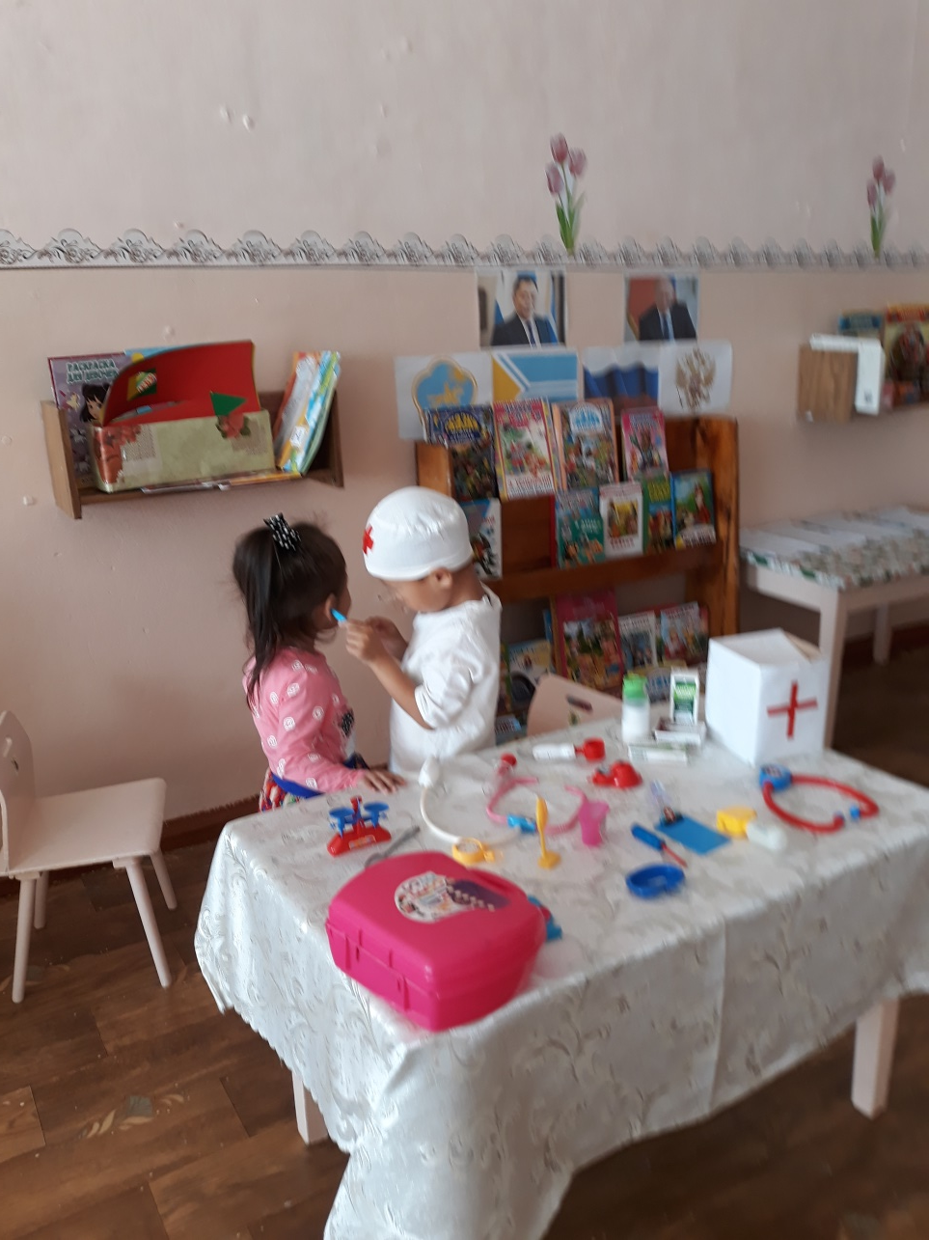
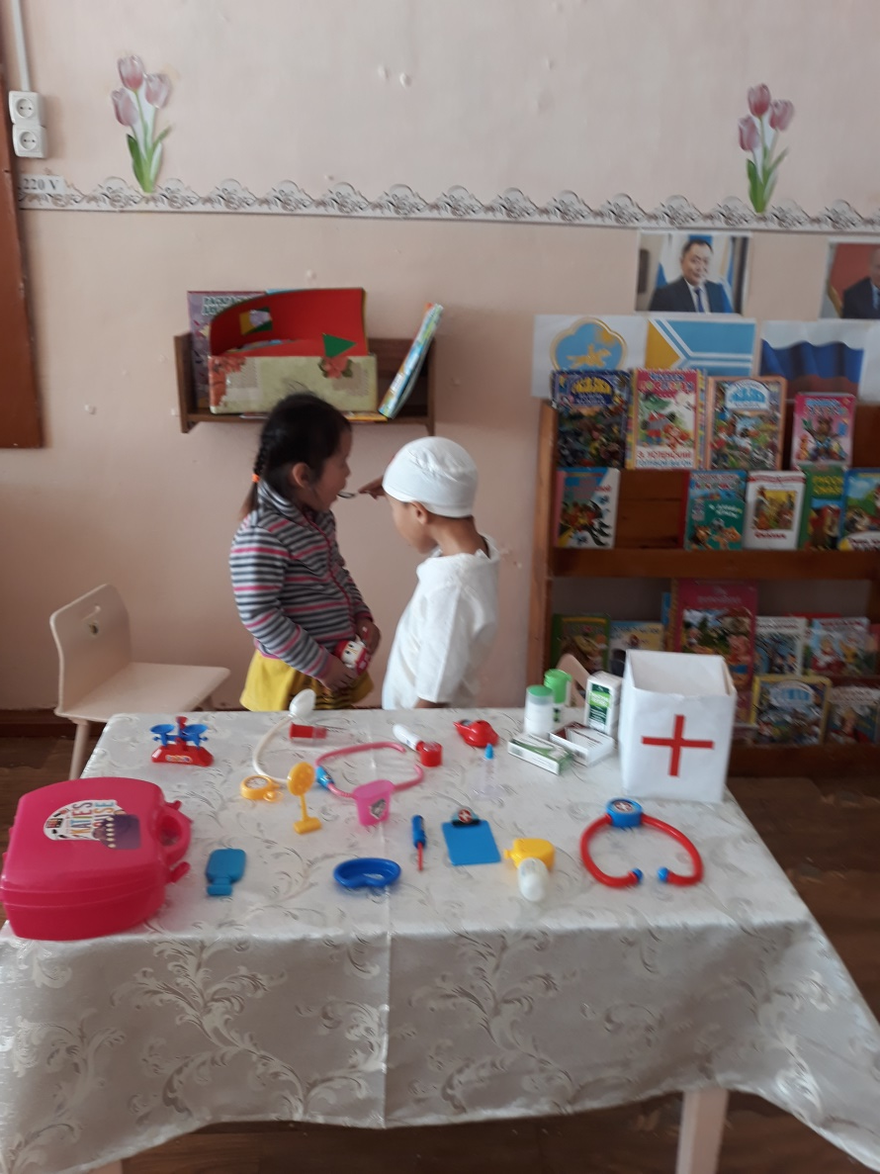
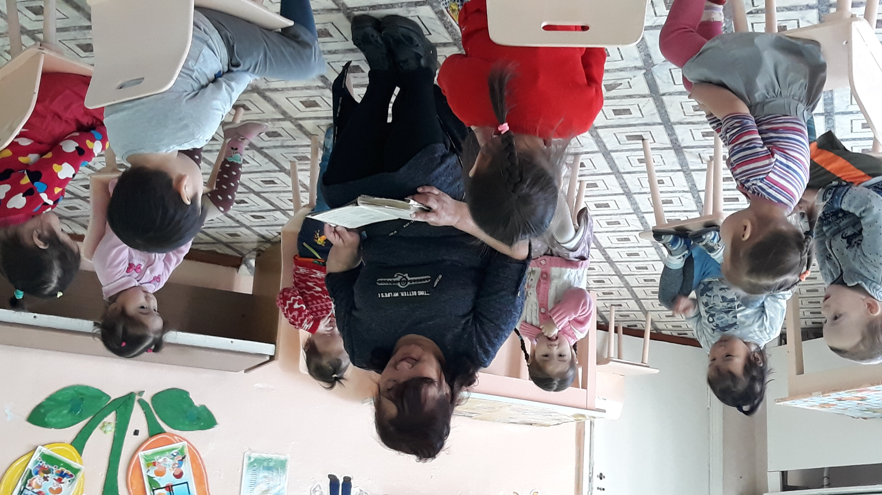
Врач «Лор»

Slide 8
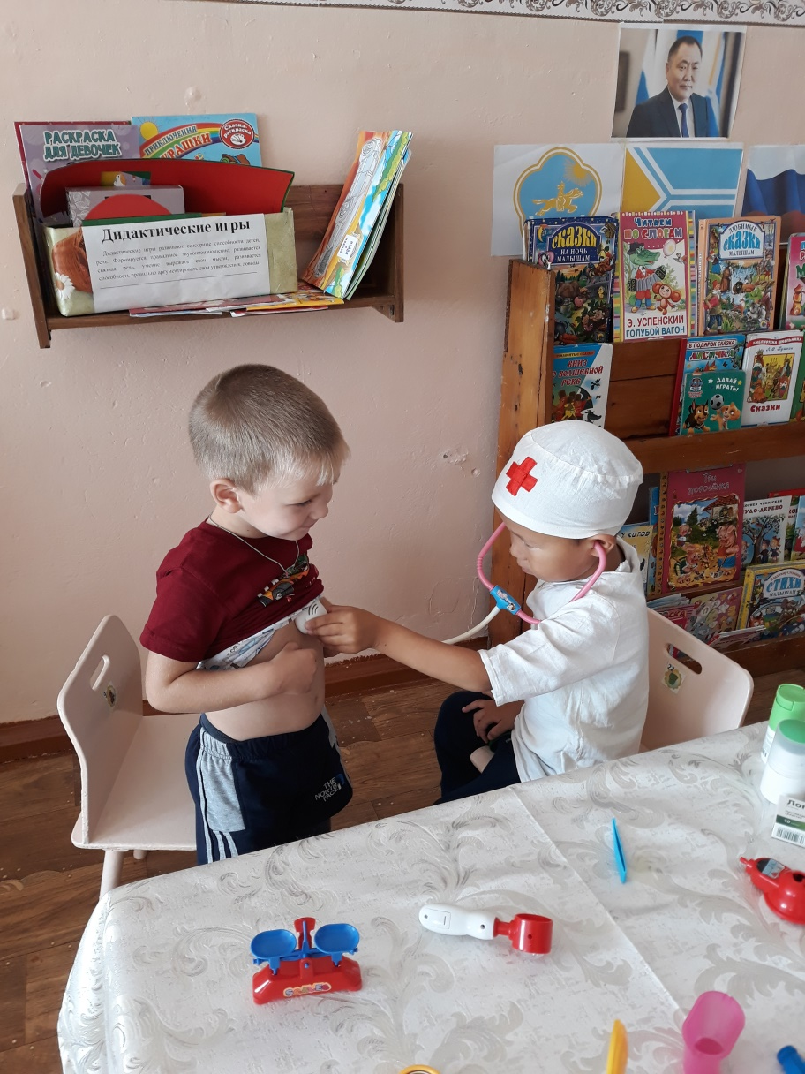
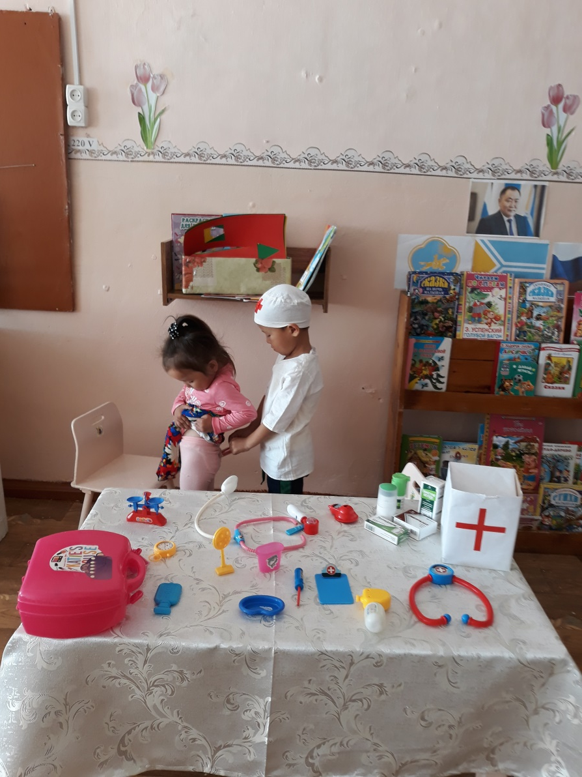
Врач «Терапевт»

Slide 9
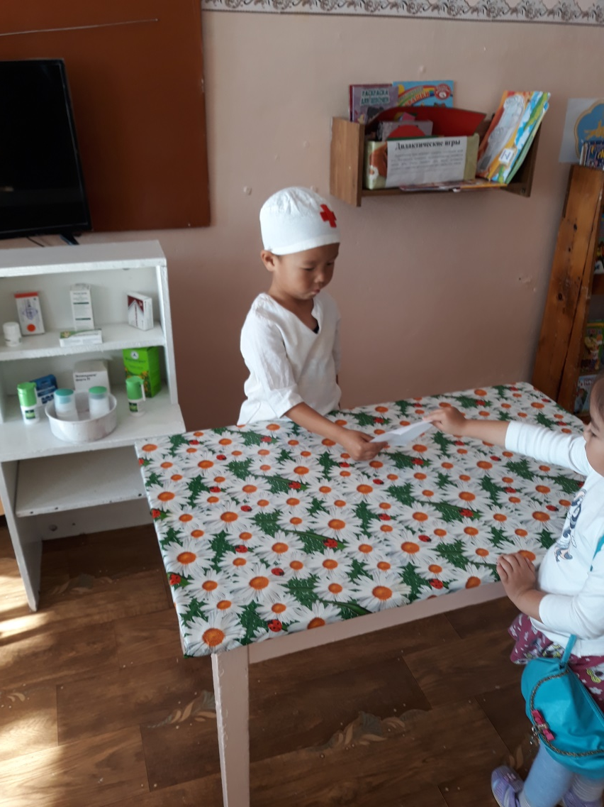
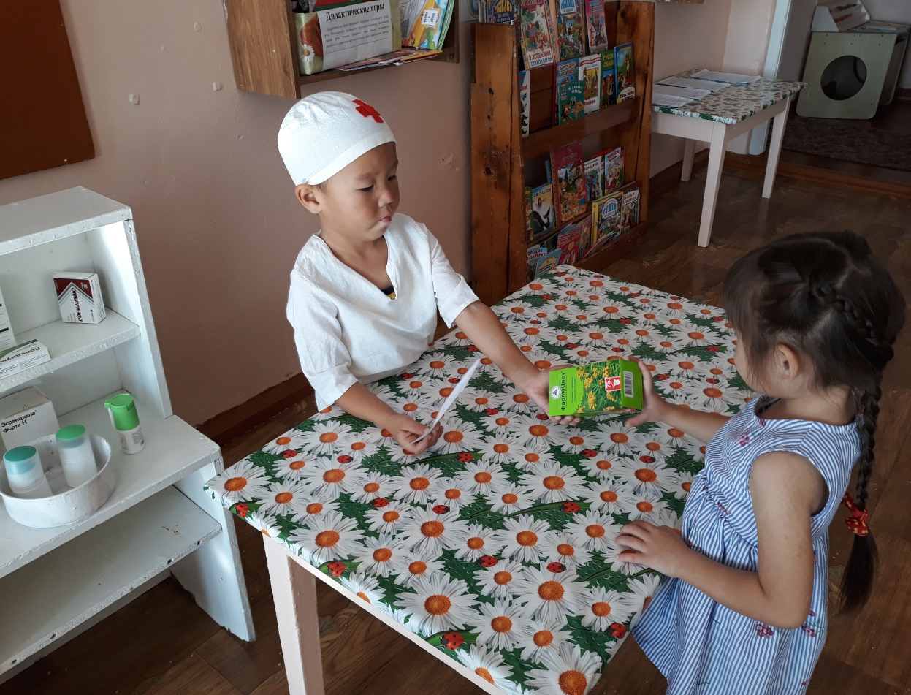
«Аптека»

Slide 10
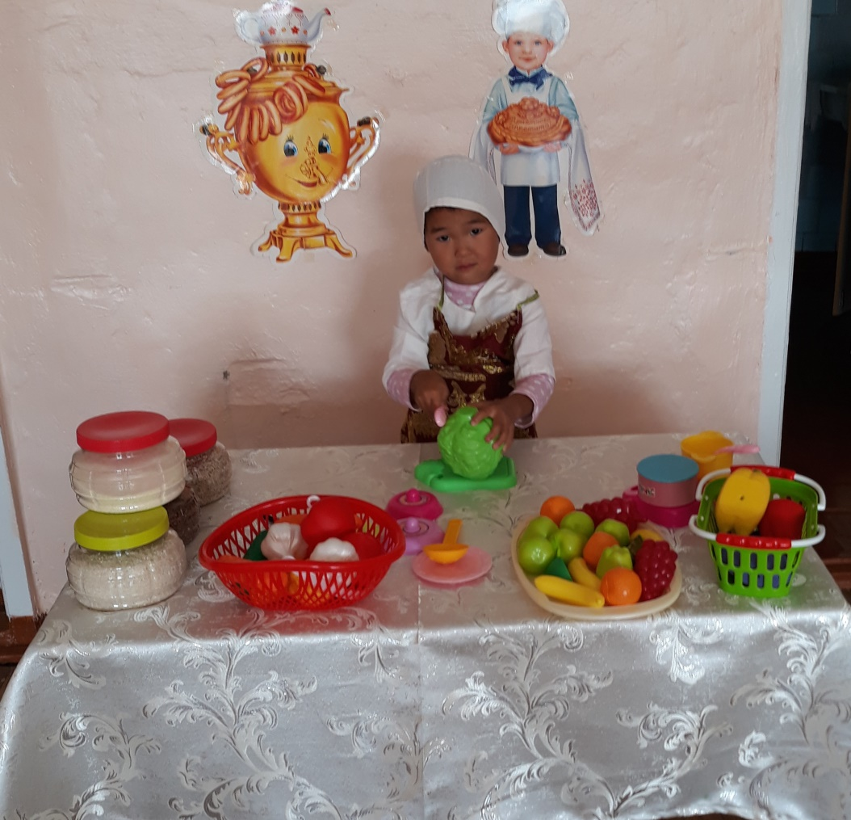
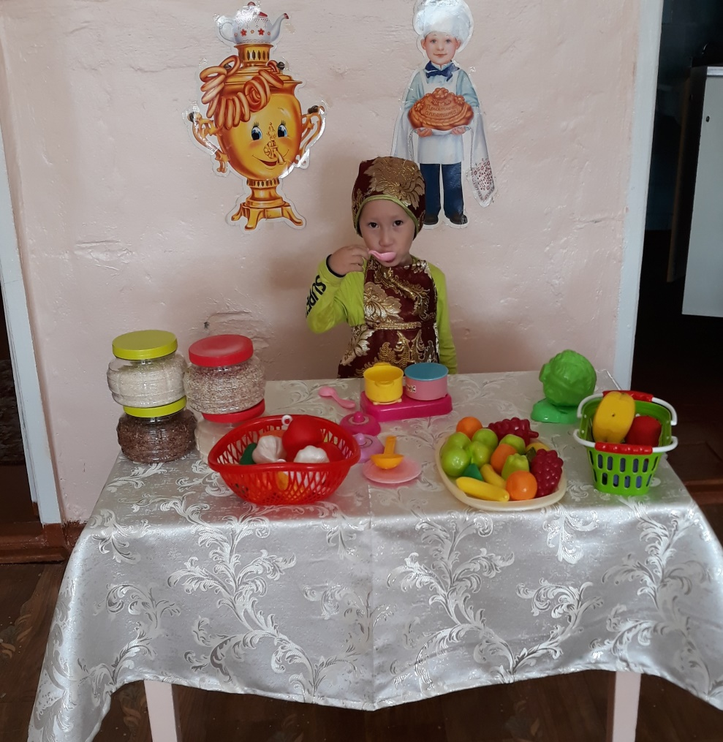
«Повар»

Slide 11


